Slide 1
UZAK DOĞU MUTFAĞI

Slide 2
Uzak Doğu gizli ve zengin bir mutfak kültürüne sahiptir. Uzakdoğu mutfağında yemek yemek sadece karın doyurmak anlamına gelmemektedir. Yemeğin bir ruh ve felsefesi olduğuna inanırlar. Uzakdoğulular vücut ısılarını yükseltecek yiyecekleri tercih etmektedir. Uzakdoğu’da genel olarak kalabalık nüfus ve ekilecek alan kıtlığı göze çarpmaktadır. Bu yüzden az malzemeyi en iyi şekilde değerlendirmek ön planda olmuştur. Uzakdoğu mutfağında pirinç ve çorba beslenmenin temelini oluşturmaktadır. İnsanlar süt ve süt ürünlerini hiç kullanmıyor ayrıca mutfaklarında tuz, şeker ve undan uzak duruyorlar. Tatlılar ise az yapılmaktadır. Tatlı çeşitleri meyve ağırlıklı, şerbetli kızarmalar ve pudingler şeklinde oluyor. Uzakdoğu mutfağı son derece sağlıklı ve kolesterolden uzaktır. Yiyecekleri uzun süre saklayabilmek için kızartıyorlar. Pirinç, balık, et çeşitleri ve sebzeler buhar ile pişirilmektedir. Bu yöntem de oldukça sağlıklıdır. Uzakdoğu ülkelerinin zengin mutfaklarında tropik iklim ağırlıklı meyve çeşitleri Hindistan cevizi, mango, topioca v.b, kökler, her çeşit baharat, şeker, soya fasulyesi, bambu kamışı gibi malzemeler kullanılmaktadır.

Slide 3
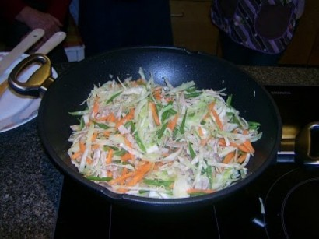
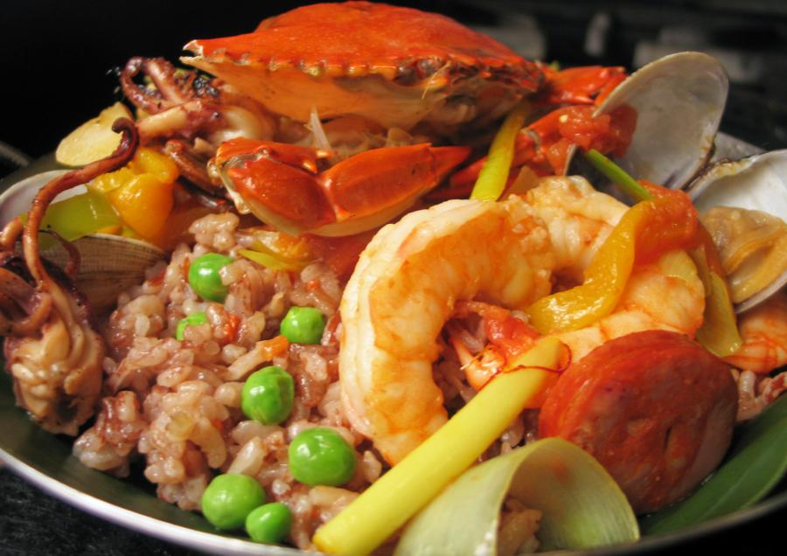
FİLİPİN MUTFAĞI

Slide 4
Filipin yemekleri ya da Filipinler mutfağı, komşusu olduğu ülkelerin mutfakları kadar popüler değil, ancak 7000 adası ile birçok kez farklı toplumların himayesinde, sömürgesinde kalmış bir ülke olduğu için kendine has, karma bir mutfak gelişmiştir.
Filipinler hem genel Uzakdoğu mutfağının özelliklerini taşıyor, hem de kendine has lezzetler içeriyor. Filipinler’de ne yenir sorusunun kısa cevabı; yumurta, lezzetsiz pilav ve tropik meyveler olacaktır. Neredeyse her öğünün tamamlayıcı öğeleri bunlar. Filipinlilerin genelde günde 5-6 öğün yemektedirler , Bu nedenle atıştırmalıklar da mutfaklarında önemli bir yer tutmaktadır. Neredeyse her yemeğin içine yumurta katılmaktadır ve hepsinin yanında pilav yenilmektedir

Slide 5
Mutfağın önde gelen ana yemekleri olarak ; Filipinlerin ulusal yemeği olan bir tür yahni ‘adobo’ ,ince biftek dilimlerinin geleneksel usullerle hazırlanmasıyla oluşan ‘Filipin bifteği ‘ , etli ve sebzeli çorba ‘tinola’ , tavuk eti ve Hindistan cevizi çorbası ‘binacol’ , bir çeşit noodle ‘pancit’ ve sebze yemeği ‘dinengdeng’ sıralanır .
Filipinlere özgü tatlılarda Hindistan cevizi , tatlı patates ve pirinç ağırlıklı olarak kullanılır .
Ülke mutfağında en çok kullanılan baharatlar ise zencefil ve sarımsaktır . Filipinlerin zencefil çayı ise dünyaca ünlüdür .

Slide 6
KAHVALTI
Yumurta, sosis, domuz pastırması, ekmek, tatlı çörek ve tropikal meyveler ve pilav hemen her kahvaltıda bulunuyor. Süt ürünleri ve peynir bulmak ise pek mümkün değildir . Bazı yerlerde bunlar dışında seçenek sunulmasa da, bazı yerlerde çorba tercih edilebiliyor kahvaltı olarak. Genel olarak Filipinler’de çorbalar çok kıvamsız, duru su kıvamında ve tavuk ya da deniz mahsulleri kemikleri ile kullanılıyor.

Slide 7
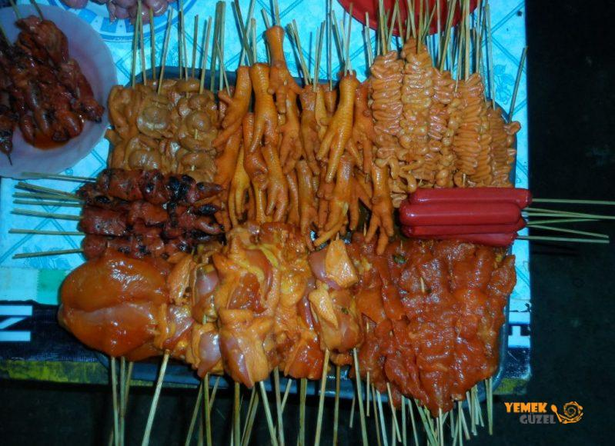
SOKAK LEZZETLERİ
Sokak lezzetleri Filipinler mutfağının belkemiği gibi bir özelliğe sahiptir. Önceden her yer seyyar satıcılar ile dolu iken günümüzde seyyar satıcı yok denecek azdır , hepsi belli yerlere sabitlenmiş ve etrafa yayılmış durumdalar. Bunların bir çoğu ızgara yapıyor ve neredeyse sadece tavuk, tavuğun her uzvunu, organını ayrı ayrı şişe dizmişler, istenileni hemen ızgara ediyorlar. Pek ekmek alışkanlığı yok, zaten genel olarak Filipinler yemekleri ekmek yerine tatsız tuzsuz pilav ile tüketiliyor.

Slide 8
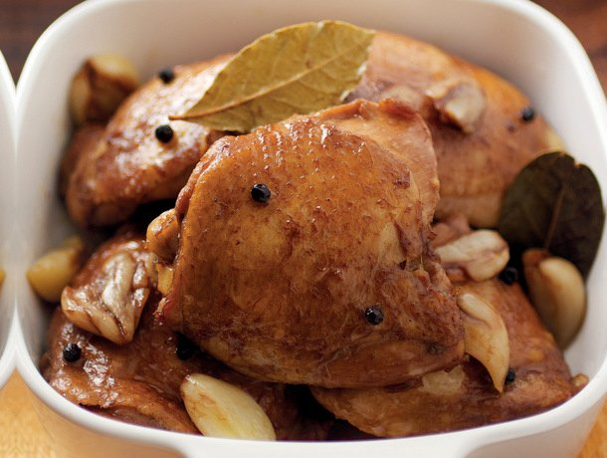
ADOBO
Adobo, etin (domuz, tavuk...) sirke, soya sosu, sarımsak, yağ ile pişirilmesiyle elde edilir. Etin, sosu iyice emebilmesi için yavaş yavaş kaynatılır. Pilav ile servis edilir. Filipinlerin geleneksel yemekleri arasında yer almaktadır .

Slide 9
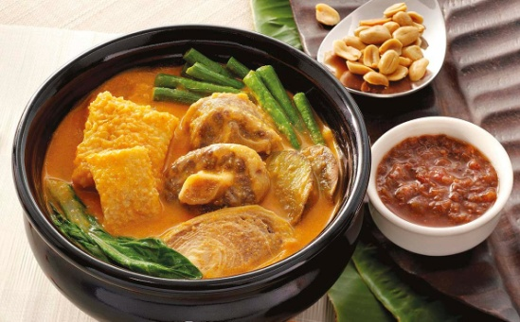
KARE-KARE
Yer fıstığı sosuyla lezzetlendirilmiş dana etiyle yapılan bu güveç, Filipinler’in geleneksel yemekleri arasında yer alıyor.

Slide 10
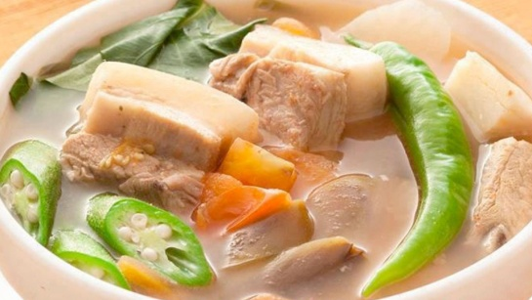
SİNİGANG
Biraz hindistan cevizi sütü, sebzelerin ve domuz etinin birleşiminden oluşan sinigang çorbası hafif ekşi bir tada sahiptir.

Slide 11
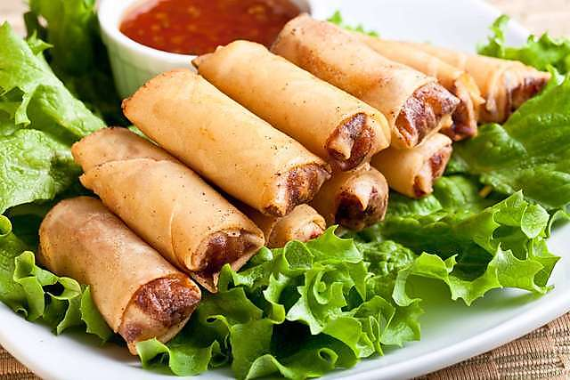
LUMPİA
Asya ülkelerinin tümünde sıklıkla tüketilen lumpia, Filipinler ’de de oldukça sevilmektedir. Filipinler’e özgü yapılışında, lumpia hamurlarının içi baharatlı tavuk parçacıklarıyla doldurulur. Kızartıldıktan sonra yanında tatlı acı sosla birlikte servis edilen lumpiaları sosa batırarak tüketilir

Slide 12
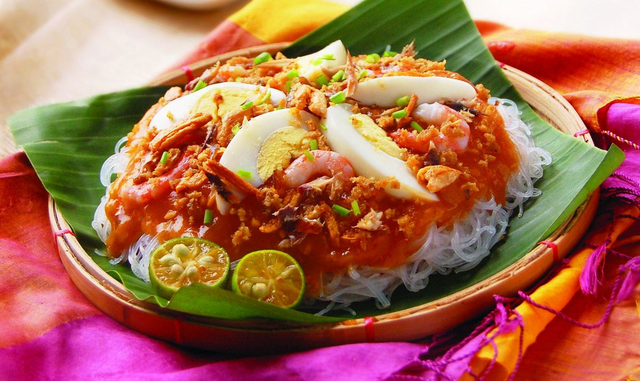
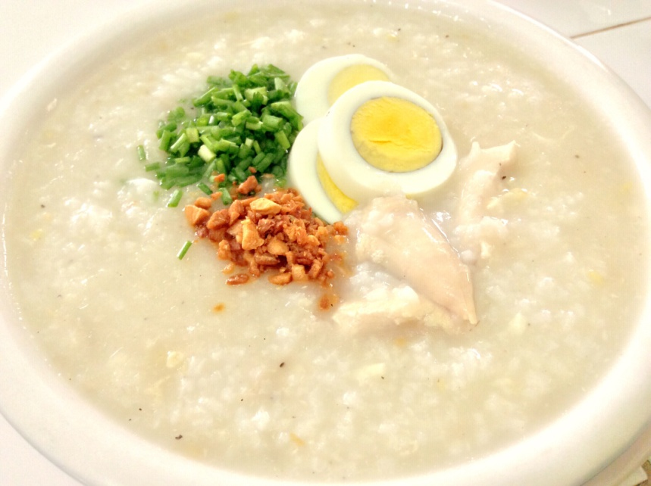
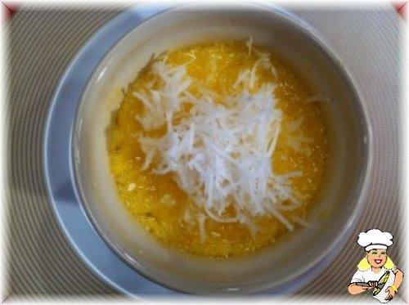
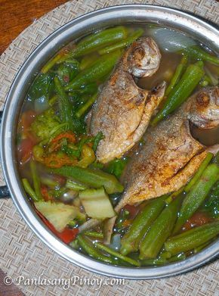
PANCİT PALABOK ARROZ CALDO
BUKO DİNENGDENG

Slide 13
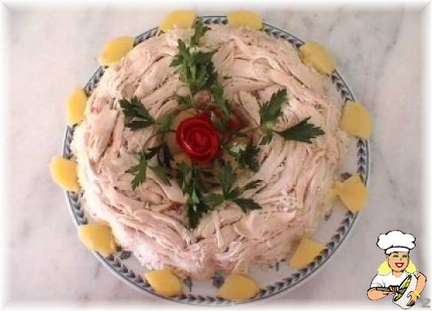
PAKİSTAN MUTFAĞI

Slide 14
Güney Asya ‘nın en çeşitli ve lezzetli mutfaklarından biri olan Pakistan Mutfağı , komşusu Hint mutfağıyla büyük benzerlikler taşır ve geleneksel yemeklerde Afgan , Türk , Orta Asya mutfağı etkileri görülür . Pakistan mutfağının temel öğeleri ; et , sebze , kuru bakliyat , ekmek , pirinç ve çeşitli baharatlardır . Pirinç haşlanmış şekilde tüketildiği gibi et ve sebze ile de birlikte pişirilir . Ülke mutfağına özgü yemeklerde kavurma , kızartma , haşlama gibi nerdeyse tüm pişirme teknikleri uygulanır .
Pakistanlılar için yemeğin lezzeti ve görünüşü çok önemlidir . Bu nedenle yemeği daha lezzetli hale getirmek ve görselliğini arttırmak için değişik baharatlar kullanılır . En sevilen baharat ‘garam masala ‘ adlı çeşnidir . Bu baharat karışımı neredeyse tüm et yemeklerinde kullanılır .

Slide 15
Pakistan mutfağının en sevilen lezzetleri ise : et veya sebzeyle yapılan yemek ‘curry ‘ ( köri ) , ‘ tika ‘ ( tavuk şiş ), ‘ biryani ‘ , ‘ tandoori ‘ denilen et yemeği , tavuk etiyle hazırlanan baharatlı yemek ‘ balti ‘ ,mercimek , kuru fasulye ve nohutla yapılan ‘ dhal ‘ ve baharatlı yoğurt ‘ raita ‘ dır .
Dini ve kültürel bayramlarda özel yemekler hazırlanır. Bunların arasında en ünlüleri safranlı biryani ve hindisian cevizi kullanılan tatlılardır.
Pakistan tatlıları genellikle süt ve süt ürünlerinden yapılır. Pakistanlılar "Kir" dedikleri bir nevi sütlacın ve helva, lokma gibi tatlıların üzerine gümüş yaprakları hatta çok zengin aileler altın yapraklan koyarak ikram ederler. Gümüşün ve altının sağlığa çok iyi geldiğini, hatta pek çok ilaca katkı maddesi olarak da kullanıldığını söylerler

Slide 16
MUTFAK ALIŞKANLIKLARI
Pakistan'da günde üç öğün yemek yenir. Şehirde, sabah kahvaltısında genellikle "Continental Breakfast" dediğimiz, ekmek, tereyağı, reçel ve bazen de yumurtadan oluşan kahvaltı yapılır. Öğleden sonra ve akşam ise geleneksel Pakistan yemekleri yenir. Kırsal kesimde ve Pakistan'ın bazı bölgelerinde bu durum çok farklıdır. Kahvaltı ana öğündür. Bu kesimde kahvaltıda "Lassi" denilen ayran, taze yapılarak hemen içilir ve yanında "Chapati" (çapati) dediğimiz yassı ekmek yenir. Bu ekmeğe bazen taze tereyağı da süren Pakistanlılar, bazen de bu ekmekle "Curry" (köri) denilen et veya sebzeden yapılan yemeği yerler. Öğle yemeği saat 12.00'ye doğru, hafif şeyler yenerek geçiştirilir. Ama akşam yemeği yine sıcak yemektir ve tüm aileyi bir araya toplar. Akşam yemeğinde genellikle et ve sebze körileri nan, çapati, puri gibi yassı ekmeklerle yenir.

Slide 17
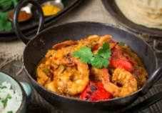
BALTİ
Balti; tavuk eti, ince kıyılmış soğan, sarımsak,, haşhaş, kak tarçını ve garam masala kullanılarak yapılan bir et yemeğidir .

Slide 18
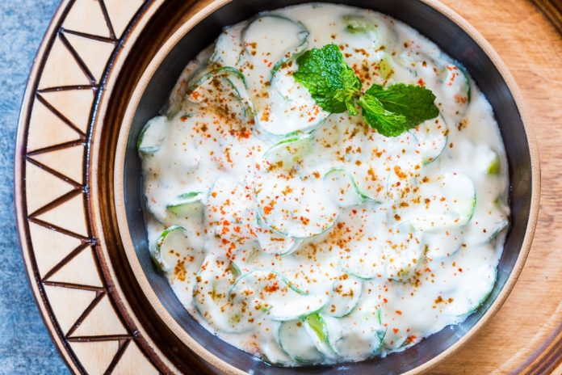
RAİTA
Raita’yı yoğurttan yapılan bir meze olarak özetleyebiliriz. İçerisinde pek çok baharat ve isteğe bağlı ot sebzelerin de katıldığı bu aperatif ülkede denemeniz gereken lezzetlerden bir diğeri.

Slide 19
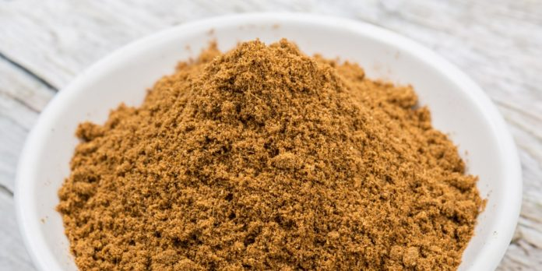
GARAM MASALA
Kelime anlamı ‘’sıcak karışım’’ olan Garam Masala, çok kullanılan bir baharat karışımı. Pakistan’da hemen her yemeğin içerisinde mutlaka konulan bu baharatın içerisinde genellikle kimyon, kişniş, tane karabiber, kakule, karanfil ve tarçın yer alıyor.

Slide 20
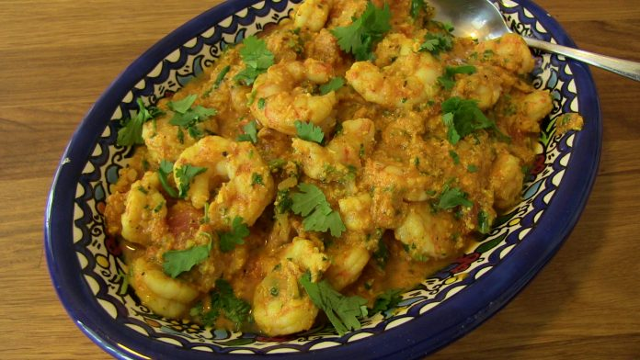
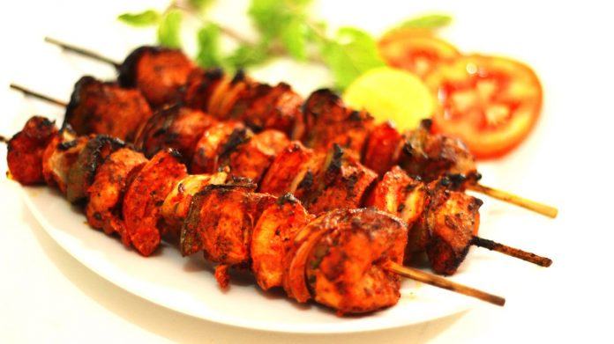
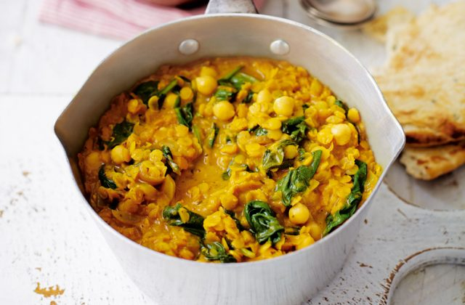
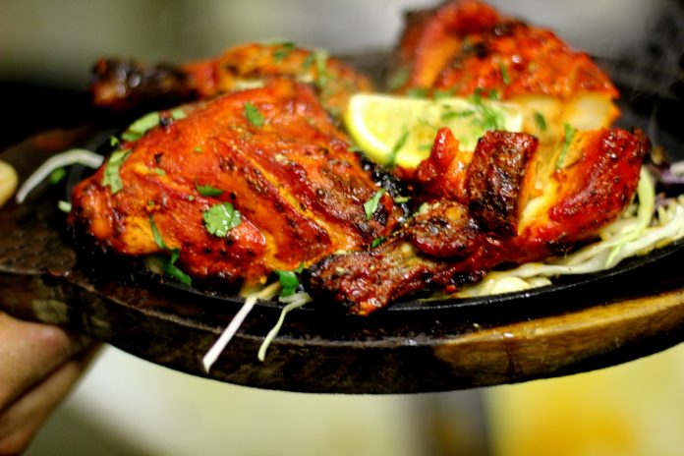
CURRY ( KÖRİ ) TİKA
DHAL TANDOORİ

Slide 21
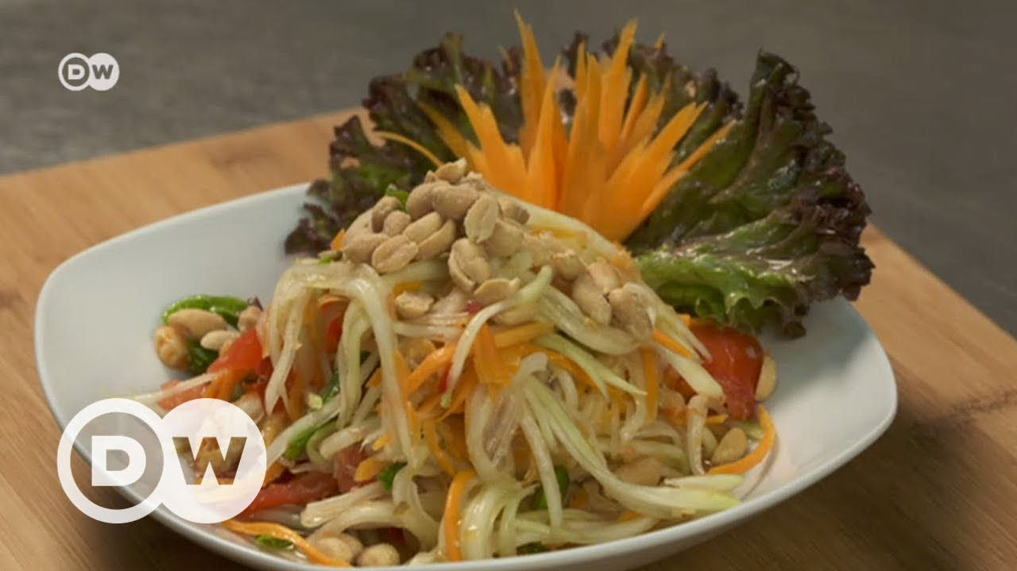
LAOS MUTFAĞI

Slide 22
Laos mutfağı ; komşusu olduğu Tayland ve Wietnam ‘ ın yemek kültürlerine benzer . Mutfağın temel lezzetleri arasında yoğun baharatlı noodle çorbaları , haşlanmış pirinçle servis edilen baharatlı et yemekleri , süt ve tropik meyvelerle hazırlanan tatlılar yer alır . Koloni döneminde ülkeye hakim olan Fransız kültürü nedeniyle baget ekmek ve kruvasan da yerel halkın sıklıkla tükettiği besinler arasındadır.
Laos mutfağını en sevilen yemekleri ; çeşitli sebzeler , fasulye , soğan , haşlanmış yumurta ve domuz etiyle hazrılanan noodle çorbası ‘ Khao Poon ‘ , yoğun ve aromatik lezzetiyle bir tür yahni ‘Or Lam , haşlanmış lapa pirinç toplarıyla birlikte tüketilen papaya salatası ‘ Tam Mak Hoong ‘ , balık spesiyali ‘ Mok Pa ‘ , ızgarada pişirilen tavuk yemeği ‘ Ping Gai ‘ , Laos usulü barbekü ‘ Sin Dat ‘ , ‘Khao Piak Sen ‘ ve baget ekmekle hazırlanan sandviç ‘ Khao Jee ‘ dir .

Slide 23
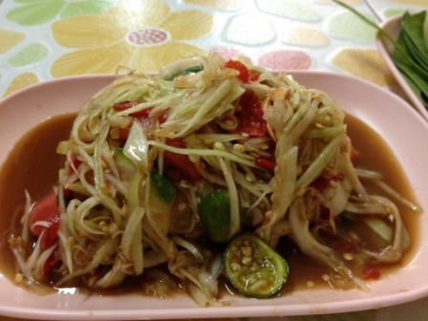
TAM MAK HOONG
Meyve uzun ince şeritler halinde doğranır ve baharatlı ve tuzlu bir tat vermek için padek, kireç, chilis, tuz ve şeker ile karıştırılır. Karides, domates, patlıcan ve havuç da yaygın olarak kullanılmaktadır. Tüm malzemeler Lao ismine yol açan bir harç ve havaneli ile dövülür ve karıştırılarak son halini alır

Slide 24
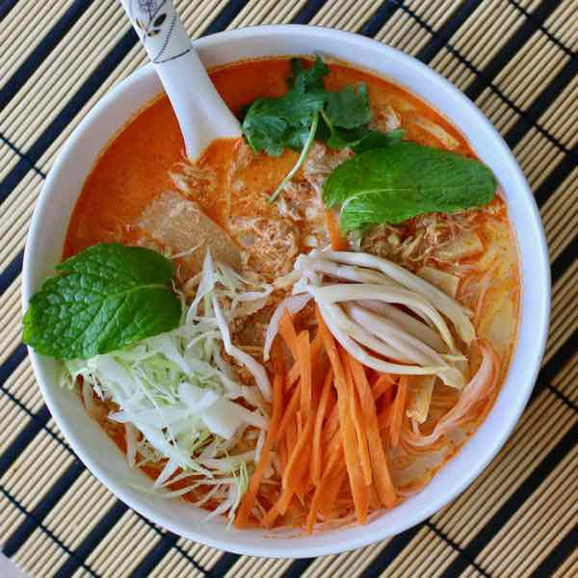
KHAO POON
Khao poon, Laos'ta özellikle tüm düğünlerde sunulduğu çok geleneksel bir çorbadır . Kireç yaprakları, galangal, sarımsak, arpacık soğanı, kırmızı biber ve perilla gibi maddelerle terbiyelenmiş dövülmüş veya parçalanmış tavuk, balık veya domuzdan oluşur. Bu malzemeler çorbaya ayrı ayrı eklenebilse de, insanlar genellikle kestirmeler alır ve önceden hazırlanmış köri macunu kullanırlar .

Slide 25
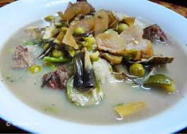
OR LAM
Or Lam, çoğunlukla kurutulmuş buffalo eti, sığır eti, oyun et veya tavuk, limon otu, biber , patlıcan püresi , odun kulak mantar ve bahçesinde uzun fasulye ile pişirilen bir hafif baharatlı ve kalın Laotian güvendir.

Slide 26
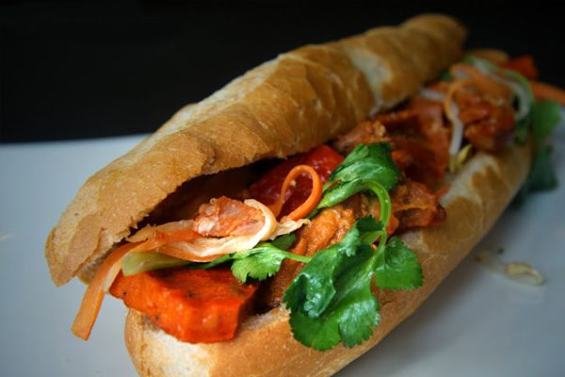
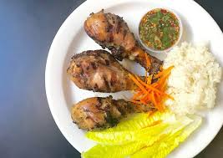
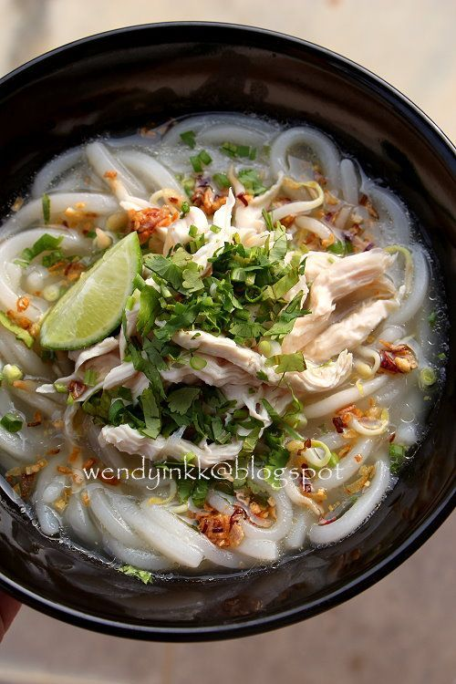
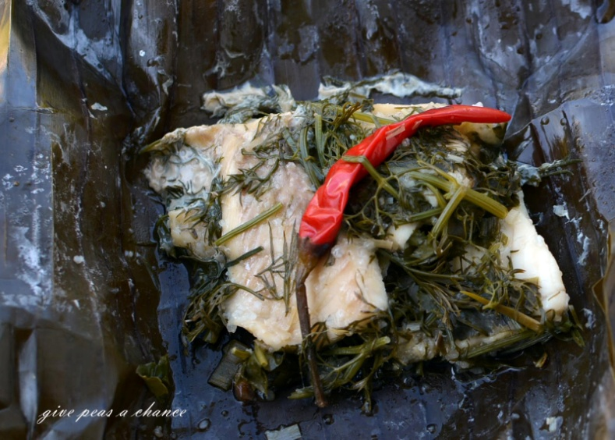
PİNG GAİ KHAO JEE
MOK PA KHAO PİAK SEN

Slide 27
BRUNEİ MUTFAĞI

Slide 28
Brunei mutfağı , komşuları olan Malezya , Singapur ve Endonezya mutfaklarına çok benzer , ayrıca Hindistan ,Çin , Tayland ve Japon mutfaklarından da etkilenmiştir . Ama aslen Malay mutfağı benimsenmiştir . Ülke halkı dışarıda yemek yemeyi çok sevdiğinden pek çok restoran görebilmemiz mümkündür . Ülkede çok sayıda gurbetçi olduğu için dünya mutfağını Brunei ‘ nin her köşesinde görebilmemiz mümkündür . Ülkenin yerel mutfağının en popüler lezzeti , pirinç , köri , tavuk ya da biftek birleşiminden oluşan ‘ Nasi Katok ‘ tur . Borneo adasına özgür bir lezzet olan ‘ ambuyat ‘ ta nişastalı bir yemektir . Kahveye ‘ kopi ‘ , şekerli ve sütlü çaya ‘ Teh Tarik ‘ adı verilir .

Slide 29
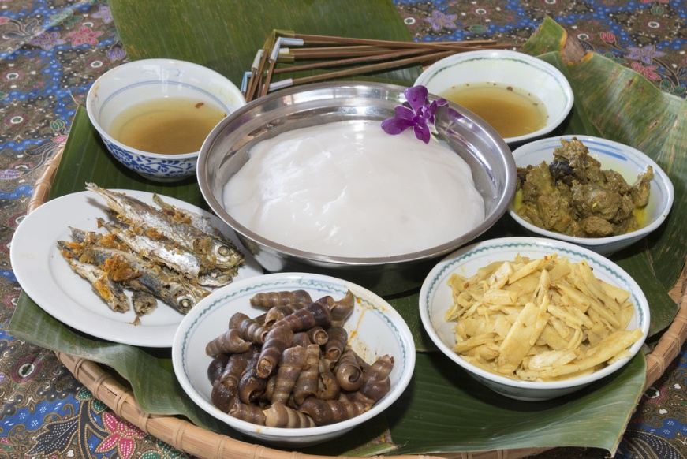
AMBUYAT
Ambuyat, aslında yalnızca bir yemek değil. Birden fazla çeşitteki yiyeceğin birleşiminden bir araya gelen bir ana öğün yerine geçebilecek, zengin bir yemek.
İçerisinde balık, salyangoz, komposto makarna ve isteğe bağlı değişkenlik gösterebilen pek çok lezzetin eklendiği bu yemeğin en önemli özelliği ise içerisine eklenen nişastalı sos..

Slide 30
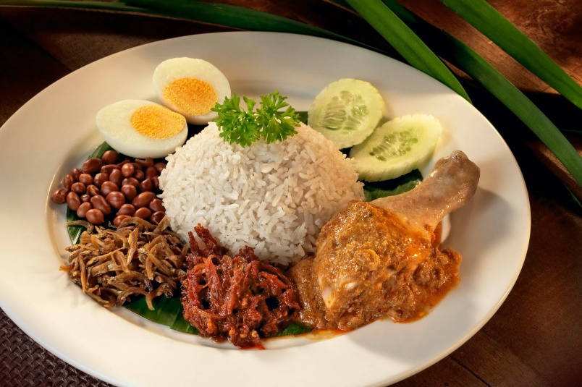
NASİ KATOK
Sade pirinç ve kızarmış tavuğun muhteşem uyumu ile bol bol baharatın katılmasıyla oluşan yemek çeşididir .

Slide 31
KOPİ
Ülkede sıklıkla tüketilen ve çok sevilen kahve çeşididir .

Slide 32
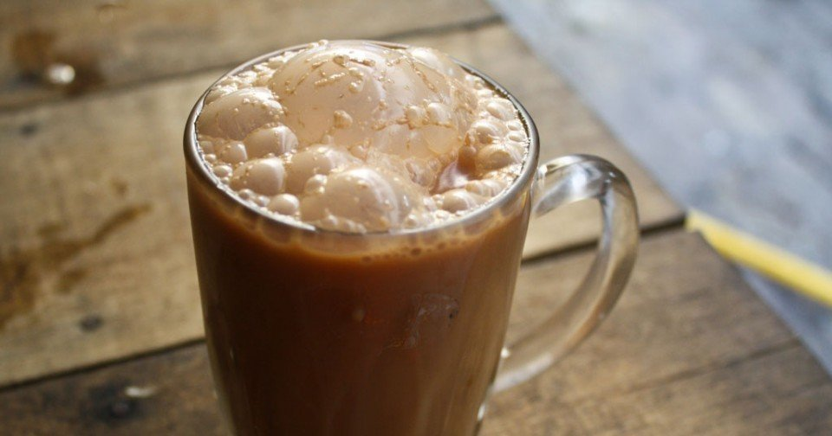
TEH TARİK
Brunei nin yöresel lezzetlerinden olup günün her saatinde tüketilen çay çeşididir .

Slide 33
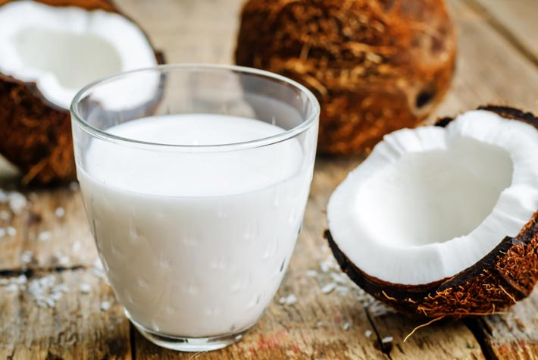
HİNDİSTAN CEVİZİ SÜTÜ
Hindistan cevizinin sert kısmının rendelenmesi ve suyunun çıkartılmasından yapılan bu lezzetli Hindistan Cevizi Sütü , Brunei’nin en ünlü içeceğidir .

